Slide 1
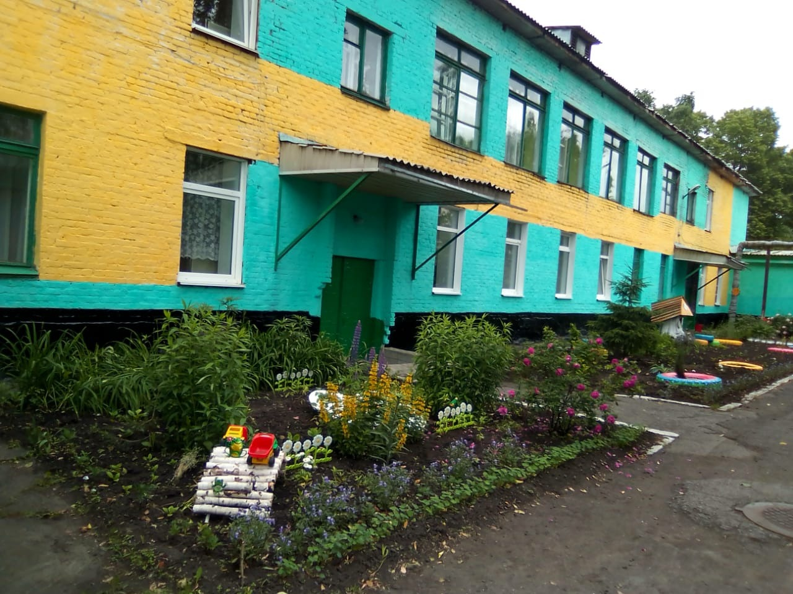
Муниципальное бюджетное дошкольное образовательное учреждение "Детский сад № 42" комбинированного вида
ПСР-проект
Оптимизация процесса
«Утренний приём детей в ДОУ»

Slide 2
Команда ПСР-проекта Оптимизация процесса «Утренний приём детей в ДОУ»
Руководство проекта (непосредственно отвечающие за результат проекта, принимающие основные решения)
Руководитель проекта
Акимова Инна Юрьевна
заведующая
Команда проекта
Попович Ирина Николаевна
воспитатель
Буданцева Анна Андреевна
старший воспитатель
Соболева Кристина Владимировна
воспитатель
Младшие воспитатели групп

Slide 3
Паспорт проекта Оптимизация процесса «Утренний приём детей в ДОУ»
Вовлеченные лица и рамки проекта
Заказчики процесса: родители (законные представители) и воспитатели МБДОУ «Детский сад № 42» комбинированного вида, Периметр проекта: пять основных групп МБДОУ «Детский сад
№ 42» комбинированного вида
Границы процесса: от момента входа ребенка в здание детского сада до захода в групповую комнату
Владелец процесса: воспитатели групп, помощники воспитателей МБДОУ «Детский сад № 42» комбинированного вида
Руководитель проекта: Акимова Инна Юрьевна
Команда проекта: Акимова Инна Юрьевна– заведующая, АХР, Буданцева Анна Андреевна- старший воспитатель, Попович Ирина Николаевна -воспитатель, Соболева Кристина Владимировна- воспитатель,младшие воспитатели групп
2. Обоснование выбора
Ключевой риск: опоздание детей на завтрак или утренние занятия и опоздание родителей на работу
Проблемы:
Лишние передвижения участников образовательного процесса
Потеря времени при раздевании детей утром
Психологическая нестабильность родителей при переодевании детей
Дополнительная угроза распространения вирусов, особенно в эпидемический период
Отвлечение педагогов от основных обязанностей данного временного периода
Беспорядок внутри детских шкафов
3. Цели и плановый эффект
4. Ключевые события проекта
1. Старт проекта – 11.01.2021
2. Диагностика и целевое состояние – 11.01.2021 – 26.02.2021
Разработка текущей карты процесса – 26.01.2021
Разработка целевой карты процесса – 26.02.2021
3. Внедрение улучшений – 01.03.2021 – 23.05.2021
Совещание по защите подходов внедрения – 01.03.2021
4. Закрепление результатов и закрытие проекта – 26.05.2021 – 29.05.2021
Завершающее совещание – 29.05.2021
Наименование цели | Текущий показатель | Целевой показатель
Сокращение времени при утреннем приеме детей в детский сад | до 14 мин.* на 1 ребенка (в зависимости от сезона) | до 5 минут на одного ребенка (в зависимости от сезона)

Slide 4
Муниципальное бюджетное дошкольное образовательное учреждение "Детский сад № 42" комбинированного вида
СХЕМА РАЗДЕВАЛЬНОЙ КОМНАТЫ
Ср. время
8 мин.
Слава Л.
Ср. время
11 мин.
Карина М.
Василина С.
Ср. время
10 мин.
Ср. время
9 мин.
Саша М.
Ксения З.
Артем Д.
Вход в группу
УСЛОВНЫЕ ОБОЗНАЧЕНИЯ:
ШКАФЧИКИ МАЯЧКИ
КАБИНКИ ДЛЯ РАЗДЕВАНИЯ
СКАМЕЙКИ
Вход в раздевалку
Ср. время
7 мин.
Полина Х.

Slide 5
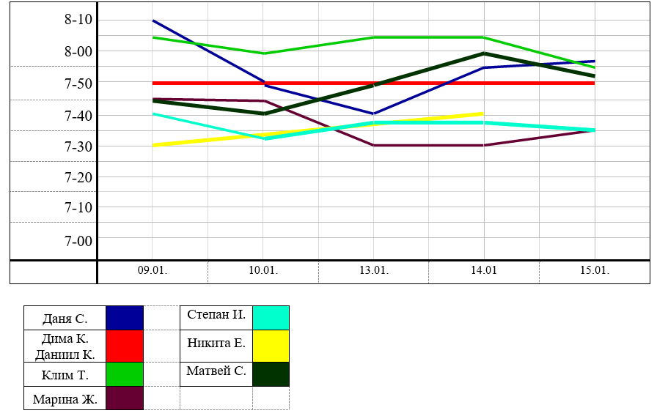
График результатов мониторинга
утреннего прихода детей в детский сад
11.01
12.01
13.01
14.01
15.01
Слава Л.
Карина М.
Саша М.
Артем Д.
Василиса С.
Ксения З.
Полина Х.

Slide 6
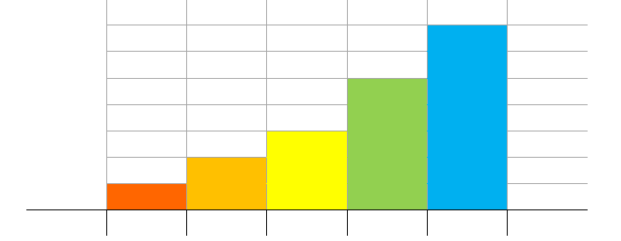
Опрос заказчиков (родителей, законных представителей) процесса «Утренний приём детей в ДОУ»
- Ваши предложения по улучшению процесса утреннего приёма детей в ДОУ
Опрошено 68 человек, из них:
 | 4 % - родителей (законных представителей) предложили самостоятельно раздеваться ребенку под присмотром воспитателя
 | 13% - родителей (законных представителей) предложили поставить дополнительные лавочки
 | 17 % - родителей (законных представителей) предложили ничего не менять
 | 29 % - родителей (законных представителей) дополнить раздевалку индивидуальными ковриками
 | 37 % - родителей (законных представителей) предложили расширить границы раздевалки

Slide 7
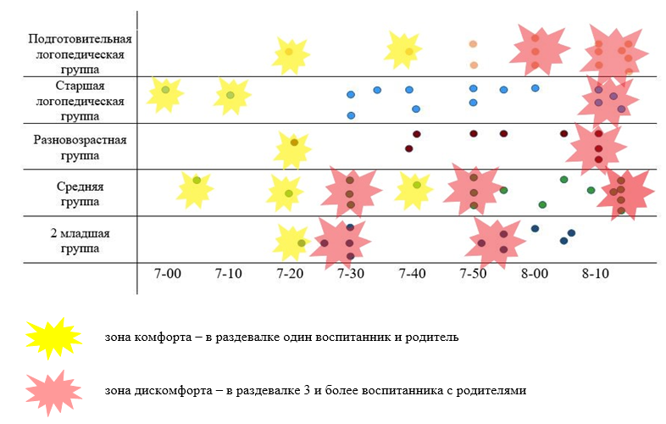
Циклограмма утреннего прихода детей в ДОУ № 42
(5 групп, 11 января 2021 г.)
Подготовительная группа
Старшая группа
Коррекционная группа
Средняя группа
2 младшая группа

Slide 8
Карта текущего состояния (как есть)
Дети и родители
1
Дети и родители
Дети и родители
Дети и родители
4
Родители и родители
Вход процесса
1 мин.
2 мин.
6 мин.
3 мин.
2 мин.
Вход в помещение для приёма детей в ДОУ (раздевальная комната)
Родители начинают переодевать детей
Переодевание детей
Складывание одежды в шкафчик, отвлечение на разговоры
Общение с другими родителями
6
2
4
Родители и воспитатель
6
Перечень проблем:
1. Лишние перемещения
2. Психологическая нестабильность
3. Распространение вирусов
4. Отвлечение педагогов
5. Опоздание родителей на работу, воспитанников на занятия или завтрак
6. Вынужденное ожидание при процессе переодевания детей
3 мин.
Выход процесса
Обращение к воспитателю, уход из детского сада
3
5
участники процесса
действие процесса
время протекания процесса
проблема

Slide 9
Системное внедрение – полный цикл процесса
(алгоритм путей достижения целевых показателей)
Участники процесса
дети
Участники процесса
воспитатели, помощники воспитателей
Участники процесса
родители
постепенное освоение навыков самообслуживания (в рамках проекта);
- полное освоение модели при выпуске из ДОУ (переход в школу)
- обучение сотрудников правилам утреннего приёма (в рамках проекта);
разработка плана действий при переходе детей в другую группу (построение индивидуальной траектории приёма);
взаимодействие с родителями;
мониторинг целевых показателей (было – стало)
ознакомление с правилами утреннего приёма на родительских собраниях;
четкое следование графику прихода по утрам;
взаимодействие с ДОУ по использованию модели по привитию у дошкольников навыков самообслуживания (ДОУ – ДОМ)
вероятность «приживаемости» внедрения – 100 %
технология внедрения предполагает отработанную последовательность шагов

Slide 10
Карта целевого состояния (как будет)
1
2
4
Дети и родители
Дети
Дети
Родители
1 мин.
3 мин.
1 мин.
не включено
в процесс
Вход процесса
Выход процесса
Вход в помещение для приёма детей в ДОУ (раздевальная комната)
Дети переодеваются самостоятельно
Складывание одежды в шкафчик
Отметка в журнале здоровья, ритуал прощания с ребёнком
3
5
Индикаторы улучшений:
1. Сокращение потока участников процесса (исключение лишних перемещений)
2. Благоприятный психологический климат
3. Уменьшение риска распространения вирусов
4. Сокращение времени на ожидание во время переодевания
5. Исключение риска опоздания (дети, родители)
приход в доу по графику
отработанный алгоритм переодевания
родительский контроль
использование органайзеров и блок-схем
исключение потоков скопления участников процесса

Slide 11
План мероприятий по проекту Оптимизация процесса «Утренний приём детей в ДОУ»
№ | Проблема | № | Мероприятие | Эффект | Ответственные | Сроки | 2021 |  |  |  |  |  |  |  |  |  | Статус | Примечание
 |  |  |  |  |  |  | январь |  | февраль |  | март |  | апрель |  | май
1 | Опоздание детей на завтрак или утренние занятия и опоздание родителей на работу | 1 | Наблюдение за текущим состоянием процесса | Выявление проблем | Соболева К.В. Попович И.Н. | 11.01. – 15.01.
 |  | 2 | Опрос заказчиков процесса | Выявление предложений по улучшению | Соболева К.В. Попович И.Н. | 15.01 – 22.01.
 |  | 3 | Выявление рисков | Выявление проблем | Акимова И.Ю. | 15.01. – 31.01.
 |  | 4 | Составление карты текущего состояния | Выявление улучшений | Соболева К.В. Попович И.Н. Акимова И.Ю. | 28.01.
 |  | 5 | Разработка плана мероприятий по улучшению процесса | Выявление улучшений | Акимова И.Ю Буданцева А.А. | 01.02 - 26. 02
 |  | 5.1 | составление графика прихода детей в ДОУ | Выявление улучшений для протекания процесса | Соболева К.В. Попович И.Н.
 |  | 5.2 | разработка модели взаимодействия родителей и педагогов по привитию навыков самообслуживания (одевания/раздевания) |  | Соболева К.В. Попович И.Н. Буданцева А.А.
 |  | 5.3 | предложение по использованию внутренних «кармашков» для сортировки вещей | Определения путей по введению улучшений | Соболева К.В. Попович И.Н.
 |  | 5.4 | разработка блок-схемы раскладывания вещей для размещения на шкафчиках
 |  | 6 | Составление карты целевого состояния | Выявление улучшений | Соболева К.В. Попович И.Н. Акимова И.Ю. | 26.02.
 |  | 7 | Совещание по защите проекта | - | Акимова И.Ю Буданцева А.А. | 26.02.
 |  | 8 | Внедрение улучшений по достижению цели проекта | Улучшения процесса | Акимова И.Ю Буданцева А.А. Соболева К.В. Попович И.Н. | 01.03.- 23.05.
 |  | 8.1 | утренний прием детей использованием графиков (2 группы) | Улучшения процесса | Команда проекта
 |  | 8.2 | внедрение модели взаимодействия родителей и педагогов по привитию навыков самообслуживания (одевания/раздевания) (2 группы) | Улучшения процесса | Команда проекта
 |  | 8.3 | использование внутренних «кармашков» для сортировки вещей (3 группы) | Улучшения процесса | Команда проекта
 |  | 8.4 | размещение на шкафчиках блок-схемы раскладывания вещей | Улучшения процесса | Команда проекта
 |  | 9 | Совещание по эффективности внедренных улучшений | - | Команда проекта | 15.04.
 |  | 10 | Мониторинг результативности улучшений по проекту | Результативность улучшений | Акимова И.Ю. Буданцева А.А. | 16.04.-23.04.
 |  | 11 | Оценка результатов проекта и проведение завершающего совещания | - | Акимова И.Ю. | 25.05.- 28.05.
- Выполнено; - В процессе выполнения; - Запланировано

Slide 12
Планируемые результаты по проекту (было и будет)
БЫЛО | БУДЕТ | ГЛАВНЫЕ ВНЕДРЕНИЯ
Неупорядоченный приход детей в детский сад, большое скопление детей и взрослых в раздевальной комнате, спешка и нервозность при переодевании. | Приход в детский сад по графику: период с 07.00 до 08.15; интервал 5-7 минут (в зависимости от наполняемости группы); максимальное количество людей в раздевалке – 3-4 человека. | ГРАФИК ПРИХОДА ДЕТЕЙ В ДОУ РАЦИОНАЛЬНАЯ РАССТАНОВКА ШКАФОВ (РАСПРЕДЕЛЕНИЕ ВОСПИТАННИКОВ) ВВЕДЕНИЕ МОДЕЛИ ПО ПРИВИТИЮ У ДОШКОЛЬНИКОВ НАВЫКОВ САМООБСЛУЖИВАНИЯ (КАК В ДЕТСКОМ САДУ, ТАК И ДОМА) ОРГАНАЙЗЕРЫ ДЛЯ ОДЕЖДЫ БЛОК-СХЕМЫ ВНУТРИ ДЕТСКИХ ШКАФОВ
Лишние перемещения и потеря времени всех участников процесса. | Регламентированный режим пребывания внутри раздевалки (общая дисциплина).
Длительное время при переодевании приводит к увеличению опозданий воспитанников на завтрак и утренние занятия, родителей на работу. | Исключение опозданий всех участников процесса.
Длительность процесса - до 14 мин. (1 ребёнок) - до 26 мин. (2 детей) | Длительность процесса - до 5 мин.
Оптимизация процесса утреннего приёма детей в ДОУ с 26 мин. до 5 мин.

Slide 13
Муниципальное бюджетное дошкольное образовательное учреждение "Детский сад № 42" комбинированного вида
Заключение:
28 мая 2021 года проект завершится,
а улучшения, внедрённые на этапах его реализации останутся.
Значит мы все трудились не напрасно!
С уважением, педагоги МБДОУ № 42

